Slide 1

Yucatán
Ficha Estatal
Marzo 2026

Slide 2
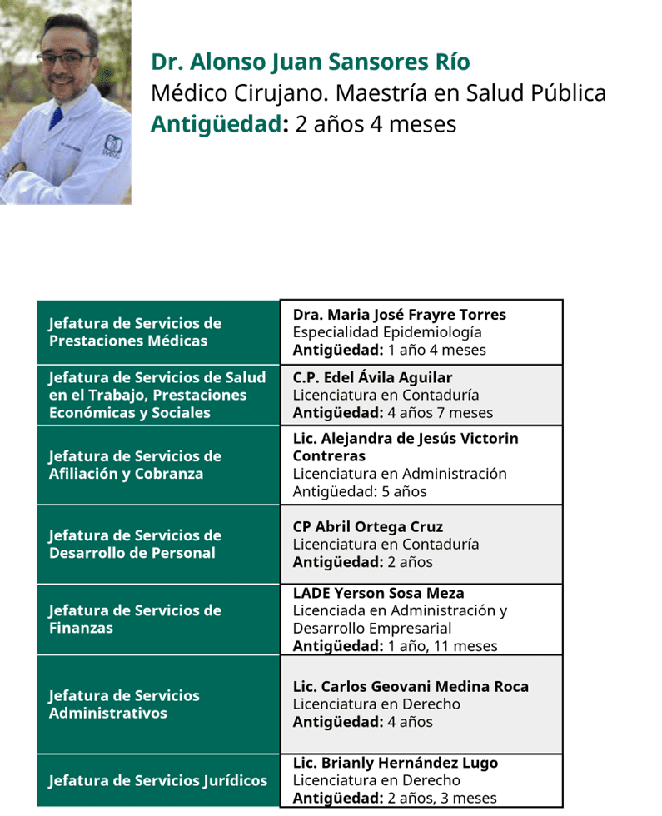
YUCATÁN

Slide 3







YUCATÁN
Población
1,318,667 52%
23,137 0.91%
Población estatal 2,542,536
458,392 18%
520,723 20%
221,617 9%
Datos generales
Categoría | 2018 | 2026 | Variación
PDA | 1,090,589 | 1,318,667 | 21%
Titulares | 588,759 | 755,643 | 28%
Puestos de trabajo | 374,432 | 435,048 | 16%
Pensionados | 88,566 | 124,563 | 41%
Conservación de derechos | 9,169 | 16,327 | 78%
Sin empleo asociado | 116,592 | 153,034 | 31%
Estudiantes | 110,883 | 145,635 | 31%
Seguro de Salud de Familia | 2,090 | 801 | -62%
Continuación voluntaria | 3,619 | 6,598 | 82%
Familiares | 501,830 | 563,024 | 12%
Esposa(o)/concubina(rio) | 176,289 | 213,061 | 21%
Hijas e hijos | 224,922 | 212,484 | -6%
Madres y padres | 100,619 | 137,479 | 37%
febrero |  | Variación
2025 | 2026
2,467 | 1,519 | -38%
Personas Trabajadoras Independientes
febrero |  | Variación
2025 | 2026
5,801 | 8,247 | 42%
Personas Trabajadoras de Plataformas Digitales
Fuente: Dirección de Incorporación y Recaudación, IMSS, datos abiertos con información mensual del número de personas derechohabientes adscritas a clínicas del IMSS. Corte enero de 2026.
febrero 2026
0
*La afiliación al Seguro de Salud de Familia disminuye en virtud del incremento en los nuevos esquemas de aseguramiento.

Slide 4
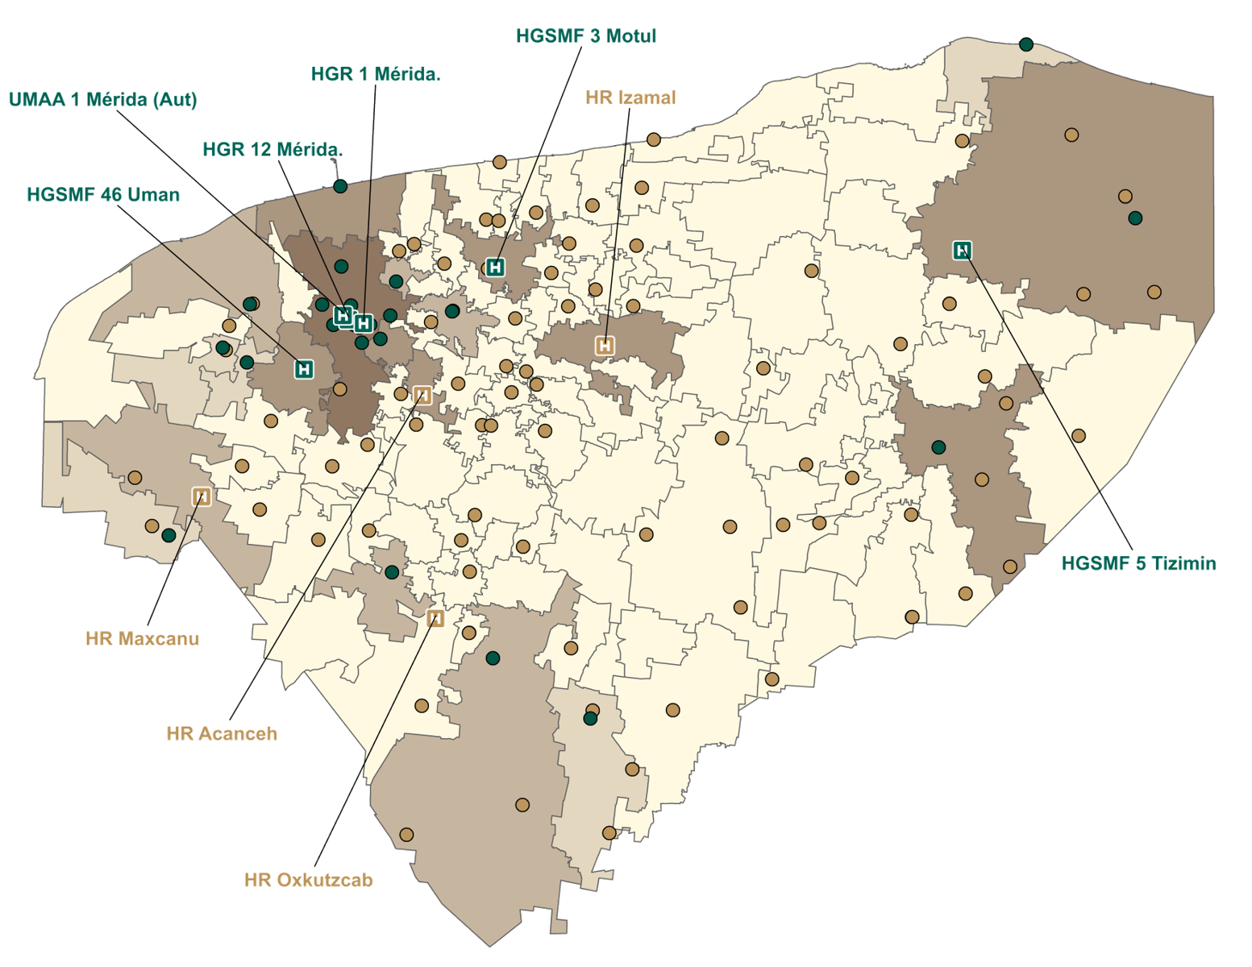
YUCATÁN
Infraestructura médica IMSS e IMSS Coplamar
2o Nivel | Unidades
UMAA (aut) | 1
HR | 4
HGS | 3
HGR | 2
TOTAL | 10
Nivel | IMSS Ordinario
 | Unidades | Consultorios de MF | Camas | Camas no censables
Primer | 27 | 161 | 0 | 49
Segundo | 6 | 15 | 659 | 268
Tercer | 1 | 0 | 135 | 50
Total | 34 | 176 | 794 | 367
IMSS-COPLAMAR
Nivel | Unidades | Consultorios de MF | Camas
Primer | 83 | 132 | 0
Segundo | 4 | 16 | 120
Total | 87 | 148 | 120
1. Incluye 23 UMF, 4 UMFH y 0 UMF-UMAA, y no incluye 27 Unidades Auxiliares de Medicina Familiar. 2. Incluye la UMAA1,
Corte de información: enero de 2026

Slide 5
YUCATÁN
Capacidad médica instalada
Segundo nivel | Inicio de Productividad | Camas | Camas no censables | Camas de cuidados intensivos | Qx* | Consultorios de especialidades
HGR 12 Mérida. | Noviembre de 1972 | 258 | 78 | 10 | 6 | 28
HGSMF 3 Motul | Noviembre de 1972 | 45 | 13 | 0 | 0 | 4
HGSMF 46 Uman | Noviembre de 1972 | 39 | 16 | 0 | 0 | 5
HGSMF 5 Tizimin | Noviembre de 1985 | 22 | 14 | 0 | 1 | 5
HGR 1 Mérida. | Agosto de 2005 | 295 | 115 | 20 | 8 | 45
UMAA 1 Mérida (Aut) | Mayo de 2006 | 0 | 32 | 0 | 3 | 10
HR Maxcanú | Julio de 2025 | 0 | 0 | 0 | 0 | 0
HR Oxkutzcab | Julio de 2025 | 0 | 0 | 0 | 0 | 0
HR Izamal | Julio de 2025 | 0 | 0 | 0 | 0 | 0
HR Acanceh | Julio de 2025 | 0 | 0 | 0 | 0 | 0
Subtotal |  | 659 | 268 | 30 | 18 | 97
UMAE | Inicio de Productividad | Camas | Camas no censables | Camas de cuidados intensivos | Qx* | Consultorios de especialidades
HES CMN Mérida | Agosto de 2005 | 135 | 50 | 20 | 4 | 20
Subtotal |  | 135 | 50 | 20 | 4 | 20
Total |  | 794 | 318 | 50 | 22 | 117
Corte de Información: enero de 2026
* No se consideran salas de tococirugía, expulsión y recuperación.

Slide 6
YUCATÁN
Equipo relevante
Segundo nivel | Aparatos de Tomografía | Equipos de Resonancia Magnética | Mastógrafo | Arcos en C | Máquinas de Hemodiálisis | Sala de Hemodinamia
HR Maxcanú | 0 | 0 | 0 | 0 | 0 | 0
HGSMF 5 Tizimin | 0 | 0 | 0 | 0 | 0 | 0
HGSMF 3 Motul | 0 | 0 | 2 | 0 | 0 | 0
HGSMF 46 Uman | 0 | 0 | 1 | 0 | 0 | 0
HR Oxkutzcab | 0 | 0 | 0 | 0 | 0 | 0
HR Izamal | 0 | 0 | 0 | 0 | 0 | 0
HR Acanceh | 0 | 0 | 0 | 0 | 0 | 0
UMAA 1 Mérida (Aut) | 0 | 0 | 0 | 0 | 22 | 0
HGR 12 Mérida. | 1 | 0 | 0 | 0 | 6 | 0
HGR 1 Mérida. | 0 | 0 | 0 | 3 | 8 | 0
Subtotal | 1 | 0 | 3 | 3 | 36 | 0
UMAE | Aparatos de Tomografía | Equipos de Resonancia Magnética | Mastógrafo | Arcos en C | Máquinas de Hemodiálisis | Sala de Hemodinamia
HES CMN Mérida | 2 | 1 | 1 | 2 | 0 | 1
Subtotal | 2 | 1 | 1 | 2 | 0 | 1
Total | 3 | 1 | 4 | 5 | 36 | 1
Proyectos de implementación/sustitución 2019-2025. Compra 2025-2026 Fuente: Cédula de actualización de variables seleccionadas del IFU, enviadas por el OOAD. Corte de información: enero de 2026

Slide 7
YUCATÁN
27 Unidades de Medicina Familiar
12 Unidades Médicas de lunes a viernes
Unidad Médica | Antigüedad | Consultorios de Medicina Familiar | Productividad a febrero
UMFH 4 Valladolid | 53 | 5 | 5,829
UMF 8 Tzucacab | 61 | 1 | 1,071
UMF 7 Coloradas | 61 | 1 | 302
UMF 61 Los Héroes de la Salud | 3 | 14 | 17,010
UMF 6 Col. Yucatán | 61 | 1 | 260
UMF 55 Tekax | 44 | 2 | 2,175
UMF 41 Acanceh | 30 | 3 | 6,016
UMF 22 Kinchil | 2 | 1 | 1,219
UMF 21 Samahil | 53 | 2 | 1,344
UMF 18 Halachó | 2 | 2 | 1,456
UMF 17 Maxcanu | 53 | 2 | 2,491
UMF 16 Komchen | 53 | 2 | 2,303
Total | 40.0 | 36 | 41,476
No incluye Unidades Auxiliares de Medicina Familiar Corte de información: Semana 9 febrero 2026

Slide 8
YUCATÁN
27 Unidades de Medicina Familiar
15 Unidades Médicas de tiempo completo
Unidad Médica | Antigüedad | Consultorios de Medicina Familiar | Consultorios de TC | Productividad a febrero
UMFH 2 Progreso | 61 | 5 | 1 | 10,125
UMF 14 Kanasin | 53 | 4 | 3 | 12,855
UMFH 50 Conkal | 53 | 2 | 1 | 5,454
UMFH 19 Hunucma | 53 | 4 | 1 | 7,200
UMF 13 Chuburna | 53 | 6 | 1 | 12,374
UMF 52 Mérida | 44 | 12 | 1 | 24,855
UMF 54 Ticul | 44 | 2 | 1 | 4,706
UMF 57 La Ceiba | 40 | 16 | 2 | 32,128
UMF 56 Mérida | 40 | 7 | 2 | 15,840
UMF 58 Mérida | 37 | 20 | 5 | 42,899
UMF 59 Mérida | 34 | 22 | 5 | 48,289
UMF 31 Izamal | 30 | 2 | 1 | 10,333
UMF 49 Tixkokob | 30 | 3 | 1 | 7,377
UMF 60 Poniente | 25 | 10 | 2 | 22,643
UMF 20 Caucel | 14 | 10 | 4 | 26,676
Total | 41.0 | 125 | 31 | 283,754
No incluye Unidades Auxiliares de Medicina Familiar Corte de información: Semana 9 febrero 2026

Slide 9

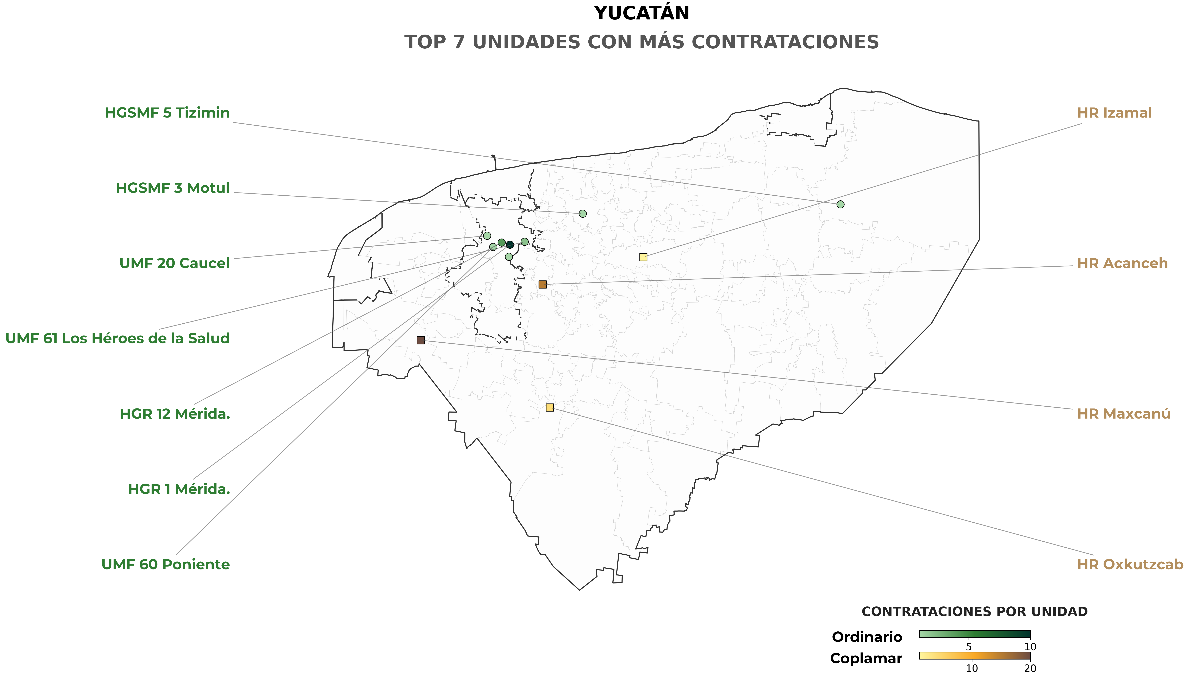
YUCATÁN
Especialistas, Draft 2025
Plazas
Total
111
228
Sustitución
117
Corte de Información: marzo 2025

Slide 10
YUCATÁN
Meta: Cirugías
Unidad medica | Qx | Meta anual | Avance a fecha Actual | Meta a fecha Actual | % Avance a mes actual | % Avance anual
HGR 1 Mérida. | 7 | 12,775 | 1,151 | 1,977 | 58% | 9%
HGR 12 Mérida. | 7 | 12,775 | 1,071 | 1,977 | 54% | 8%
HGSMF 46 Uman | 1 | 1,825 | 121 | 205 | 59% | 7%
UMAA 1 Mérida (Aut) | 5 | 9,125 | 580 | 1,273 | 46% | 6%
HGSMF 3 Motul | 1 | 1,825 | 110 | 205 | 54% | 6%
HGSMF 5 Tizimin | 1 | 1,825 | 68 | 205 | 33% | 4%
SUBTOTAL | 22 | 40,150 | 3,101 | 5,842 | 51% | 7%
Unidad medica | Qx | Meta anual | Avance a fecha Actual | Meta a fecha Actual | % Avance a mes actual | % Avance anual
HES CMN Mérida | 4 | 7,300 | 380 | 1,130 | 34% | 5%
SUBTOTAL | 4 | 7,300 | 380 | 1,130 | 34% | 5%
TOTAL | 26 | 47,450 | 3,481 | 6,972 | 50% | 7%
Avance alcanzado respecto a la meta establecida para el mismo periodo. Corte de información: Semana: 9 febrero 2026

Slide 11
YUCATÁN
Meta: Consultas de especialidad
Unidad medica | Consultorios | Meta Anual | Atenciones a la fecha | Meta a la fecha | % Avance a mes actual | % Avance anual
HGSMF 3 Motul | 2 | 13,140 | 1,594 | 3,186 | 50% | 12%
HGR 12 Mérida. | 25 | 164,250 | 13,823 | 26,550 | 52% | 8%
HGR 1 Mérida. | 40 | 262,800 | 21,959 | 48,852 | 45% | 8%
HGSMF 46 Uman | 3 | 19,710 | 1,582 | 3,186 | 50% | 8%
HGSMF 5 Tizimin | 2 | 13,140 | 836 | 3,186 | 26% | 6%
UMAA 1 Mérida (Aut) | 8 | 52,560 | 3,298 | 7,552 | 44% | 6%
SUBTOTAL | 80 | 525,600 | 43,092 | 92,512 | 44% | 8%
Unidad medica | Consultorios | Meta Anual | Atenciones a la fecha | Meta a la fecha | % Avance a mes actual | % Avance anual
HES CMN Mérida | 17 | 111,690 | 8,550 | 18,054 | 47% | 8%
SUBTOTAL | 17 | 111,690 | 8,550 | 18,054 | 47% | 8%
TOTAL | 97 | 637,290 | 51,642 | 110,566 | 47% | 8%
Avance alcanzado respecto a la meta establecida para el mismo periodo. Corte de información: Semana: 9 febrero 2026

Slide 12
YUCATÁN
Meta: Resumen
 | Metas anuales | Productividad esperada a la fecha | Productividad a la fecha | % de avance a la fecha | % avance anual
Consulta de Medicina Familiar | 187,920 | 37,751 | 23,806 | 63% | 13%
Consulta de Medicina Familiar | 2,017,008 | 357,607 | 222,611 | 62% | 11%
Consulta de especialidad | 525,600 | 92,512 | 43,092 | 47% | 8%
Cirugías electivas | 40,150 | 5,842 | 3,101 | 53% | 8%
Consulta de especialidad | 111,690 | 18,054 | 8,550 | 47% | 8%
Cirugías electivas | 7,300 | 1,130 | 380 | 34% | 5%
OOAD
 | Metas anuales | Productividad esperada a la fecha | Productividad a la fecha | % de avance a la fecha | % avance anual
Consulta de especialidad | 111,690 | 18,054 | 8,550 | 47% | 8%
Cirugías electivas | 7,300 | 1,130 | 380 | 34% | 5%
UMAE
Corte de información: semana 9, febrero 2026

Slide 13
YUCATÁN
Tiempos de espera
Especialidad | Total
Urología | 909
Cirugía General | 709
Reemplazos Articulares | 666
Oftalmología | 520
Obstetricia | 317
Ortopedia | 300
Traumatología y ortopedia | 225
Otorrinolaringología | 179
Columna | 130
Ginecología | 120
Total | 4,075
Cirugía prioritaria | Total
Sustitución de rodilla | 653
Catarata | 383
Sustitución de cadera | 149
Colecistectomías | 143
Hernioplastías abdominales | 101
Histerectomías | 41
Mastectomías | 18
Total | 1,488
Corte de información: semana 9, febrero 2026

Slide 14






YUCATÁN
Personal Total: 7,477 Personal de Salud: 11,634
Médicos Generales
+26.9%
Médicos Especialistas
+37.3%
2018 | 2026
104 | 132
2018 | 2026
1,304 | 1,791
Enfermeras
+12.7%
Paramédicos
+16.4%
2018 | 2026
2,374 | 2,676
2018 | 2026
1,565 | 1,821
Residentes
+51.2%
Técnicos
-11.2%
2018 | 2026
506 | 765
2018 | 2026
329 | 292
Fuente: Dirección de Administración. Base SIAP comparativa del diciembre 2018 con el febrero 2026.
Egreso de residentes
2025 | Cantidad
Medicina Familiar | 41
Medicina de Urgencias | 26
Anestesiología | 19
Medicina Interna | 18
Pediatría | 14
2026 | Cantidad
Medicina Familiar | 42
Medicina de Urgencias | 29
Cirugía General | 21
Anestesiología | 21
Medicina Interna | 21
Se muestra el total de egresos en la entidad y sólo las cinco especialidades con mayor egresos de cada año. Corte de información febrero 2026. Fuente: Dirección de Prestaciones Médicas.
Vacantes
Personal médico | 97
Personal de Enfermería | 32
Personal administrativos y básico | 58
Personal paramédico y técnico | 43
Total | 230
Fuente: Sistema de Información Operativa. Personal de base. Corte de información: enero 2026.

Slide 15

YUCATÁN
Principales motivos de consulta, egresos, defunciones y cirugías
Medicina Familiar | Especialidades | Cirugías | Egresos | Defunciones
Enfermedades del corazón (556,781) | Traumatismos e intoxicaciones (74,176) | Cirugía de cataratas (Facoemulsificación con implante de lente intraocular) (9,524) | Embarazo, parto y puerperio (8,257) | Enfermedades del corazón (462)
Diabetes mellitus (554,623) | Tumores malignos (48,363) | Cesárea (5,888) | Cataratas (4,775) | Tumores malignos (403)
Infecciones respiratorias agudas (124,561) | Enfermedades y trastornos de las articulaciones (44,691) | Traumatismos y envenenamientos (2,923) | Tumores malignos (4,295) | Neumonía e influenza (320)
traumatismos e intoxicaciones (82,195) | Trastornos de la piel y tejidos superficiales (29,919) | Cirugía de vesicula biliar (Colecistectomía) (2,381) | Enfermedades perinatales (3,520) | Diabetes mellitus (279)
Enfermedades mentales (64,038) | Problemas y enfermedades de la columna vertebral (26,266) | Cirugía de Hernias (Hernioplastía) (1,923) | Traumatismos e intoxicaciones (3,267) | Enfermedades del hígado (234)
ESTADO DE MÉXICO
El número de casos se presentan entre paréntesis. Fuente: IMSS/DPM/División de Información en Salud/Motivos de Consulta Externa (SUI27). Sistema de información Médico Operativo Central (SIMOC). Periodo: enero-diciembre 2025
Día típico
9,663
consultas de Medicina Familiar
826
consultas
dentales
92
cirugías
133
egresos
2,543
consultas de Especialidad
949
consultas de Urgencias
16
partos
consultas diarias
13,981
Corte de información: noviembre 2025

Slide 16
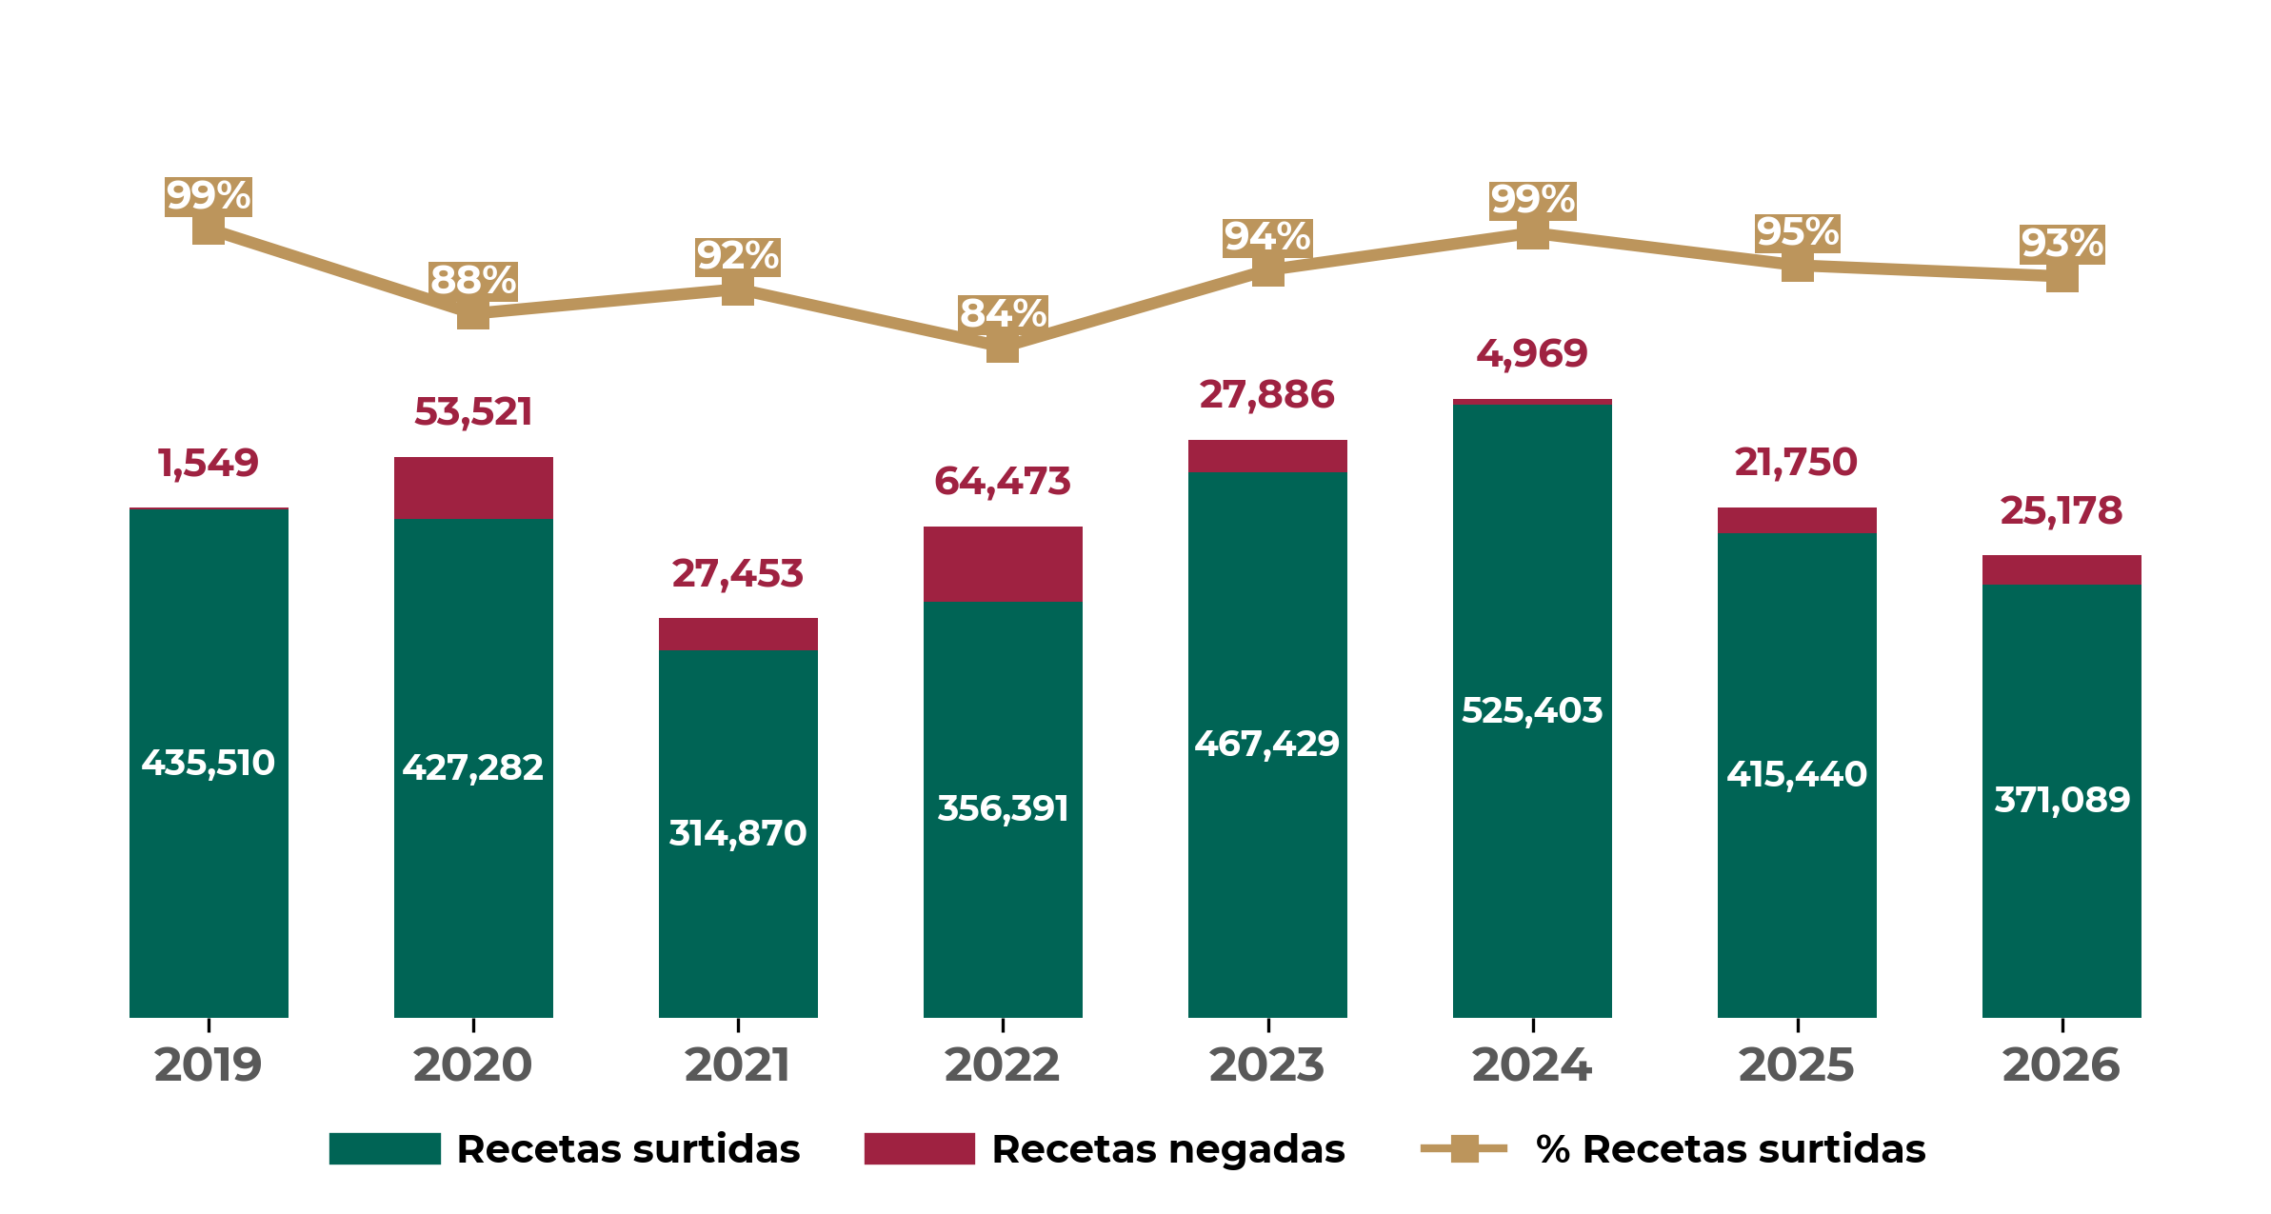
YUCATÁN
Abasto Recetas
Recetas surtidas y negadas
Comparación interanual de enero a febrero de cada año
Fuente: Portal de Control de Abasto. En 2026, se muestra lo correspondiente al periodo del 1 de enero al 28 de febrero de 2026.
Recetas manuales y electrónicas
Año | Manuales | Electrónicas | Porcentaje de electrónicas
2019 | 71,495 | 756,998 | 91.4%
2026 | 51,969 | 816,160 | 94.0%
Fuente: Portal de Control de Abasto. En 2026, se muestra lo correspondiente al periodo del 1 de enero al 28 de febrero de 2026.

Slide 17

YUCATÁN
Acciones 2025
Descripción | Monto (mdp)
Equipo médico y electromecánico
Adquisición de 128 piezas de equipo médico: 85 camillas, 23 sillas de ruedas, 11 refrigeradores para vacunas, 3 monitores de radiación, 2 tomógrafos, 1 mastógrafo, 1 unidad de anestesia, 1 monitor de signos vitales y 1 congelador para vacunas. | $95.0
Adquisición de 25 piezas de equipo electromecánico: 15 aires acondicionados, 4 cuartos de máquinas y 6 elevadores. | $175.9
Inversión conservación
Intervención en áreas de Accesibilidad (rampas) en 1 unidad | $2.7
Intervención en áreas de Hospitales Prioritarios en el HGR 12 Mérida | $50.1
Intervención en áreas de Mejora en Subdelegaciones en 2 unidades | $19.8
Intervención en áreas de Residencias Médicas en 2 unidades | $15.4
Intervención en áreas de Residencias Médicas en 8 unidades | $39.2
Intervención en áreas de Terapia Intensiva en 3 unidades | $26.4
Programa Anual de Operaciones
Mantenimiento a equipo médico, onda de calor, mantenimiento a centrales de aire grado médico, entre otros | $342.5
¿Qué se hará?
2025
767.0 mdp

Slide 18

YUCATÁN
Inversión, 2019-2024
Descripción | Monto (mdp)
Equipo médico y electromecánico
Adquisición de 685 equipos médicos (6 mastógrafos y sustitución de 11 equipos UCIN, entre otros) | $113.5
Sustitución de elevadores y equipo de casa de máquinas | $58.7
Proyectos de conservación
Dignificación de 24 Unidades Médicas Familiares | $42.0
Mejora de almacenes, Mérida | $112.3
Mejora de imagen en 7 unidades médicas | $147.8
Recurso para mantenimiento de infraestructura (PAO) | $559.3
Rehabilitación de área de hemodiálisis en HGR No. 1, Mérida | $11.2
Rehabilitación de área de patología en UMAE | $10.9
Rehabilitación de baños en UMAE HE No. 1, Mérida | $14.4
Rehabilitación de dietología en UMAE HE No. 1, Mérida | $6.0
Rehabilitación de residencias médicas | $2.6
Rehabilitación del HGR No.12, Mérida | $79.4
Remodelación de 20 quirófanos en 5 hospitales, 1 UMAA y 1 UMAE | $5.9
Proyectos de infraestructura
Clínica de Mama, Mérida | $64.6
Habilitación de OncoCREAN en Hospital de Especialidades, Yucatán | $2.9
UMF No. 61 14+7 consultorios con AMC en Mérida | $149.5
¿Qué se hizo? 2019-2024
1,381.0 mdp

Slide 19


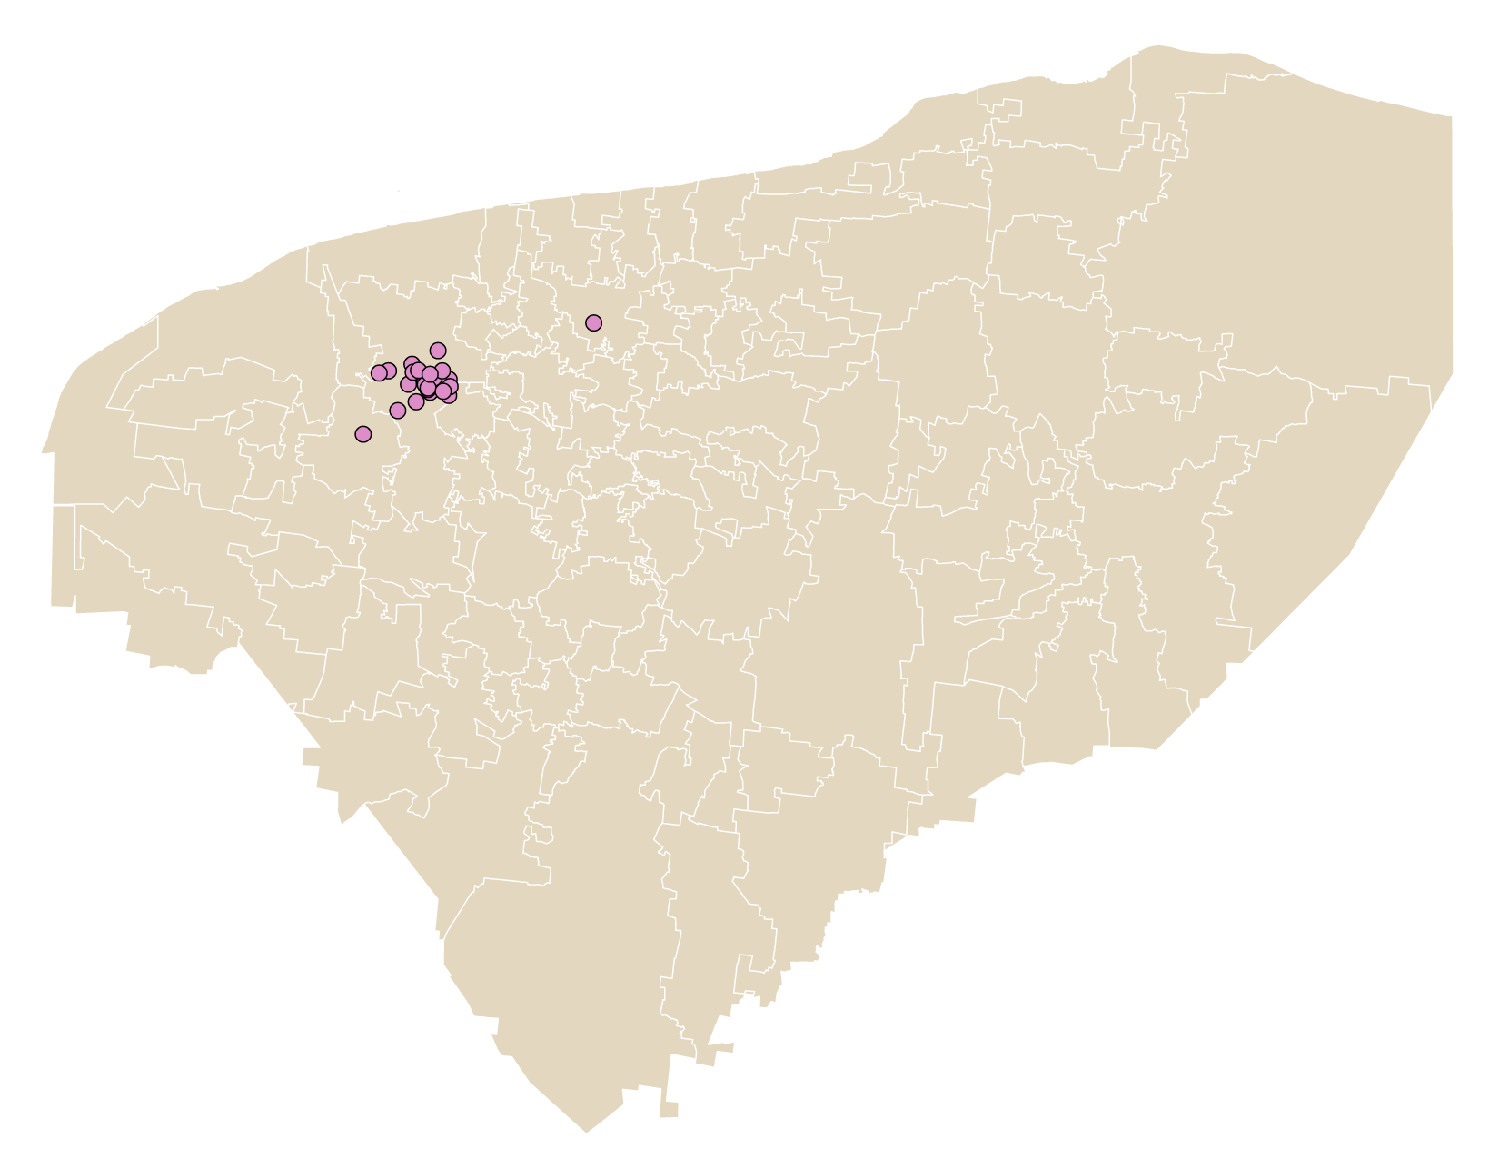
YUCATÁN
Infraestructura de prestaciones sociales
GUARDERÍAS
25 unidades 1 directas 24 indirectas | 3,056 inscritos 831 en espera
BIENESTAR SOCIAL
1 CRESTCAP | Mérida
1 Centro de Seguridad Social | Mérida
1 Teatro | Mérida
CENTROS VACACIONALES, VELATORIOS Y TIENDAS
1 Tienda IMSS-SNTSS | No. 127 Mérida El Fènix
1 Velatorio | Mérida
Guarderías 25
Fuente: Boletín de guarderías enero de 2026.

Slide 20
YUCATÁN
Actividad económica
PRINCIPALES EMPLEADORES
Empleador público | Empleos Anterior | Empleos Actual | Variación | Empleador Privado | Empleos Anterior | Empleos Actual | Variación
GOBIERNO DEL ESTADO LIBRE Y SOBERANO DE YUCATAN | 51,949 | 51,440 | -1.0% | EMBOTELLADORAS BEPENSA SA DE CV | 8,006 | 7,963 | -0.5%
INSTITUTO MEXICANO DEL SEGURO SOCIAL | 11,680 | 11,634 | -0.4% | COMERCIALIZADORA PORCICOLA MEXICANA SA DE CV | 5,665 | 5,601 | -1.1%
MUNICIPIO DE MERIDA DEL ESTADO DE YUCATAN | 7,735 | 7,709 | -0.3% | BACHOCO SA DE CV | 5,209 | 5,196 | -0.3%
Puestos de trabajo, por tipo de sector
-12.99%
-4.81%
-3.36%
-1.23%
+0.69%
+2.47%
+2.88%
+3.09%
+8.13%
Puesto de trabajo, por tipo de contratación
Feb 2025
Feb 2026
Mes | Permanente |  | Eventual |  | Total
 | Urbano | Campo | Urbano | Campo
Feb 2025 | 393,550 | 3,672 | 39,754 | 985 | 437,961
Feb 2026 | 397,344 | 3,566 | 33,763 | 523 | 435,196
Variación % | +1% | -3% | -15% | -47% | -1%
Fuente: Dirección de Incoporación y Recaudación.

Slide 21

YUCATÁN
Puestos de trabajo y salario base de cotización
 | 2018 Diciembre | 2026 Febrero | Variación % | Nacional Febrero | Salario Mensual
Salario Base de Cotización | $301.77 | $559.75 | 0.3% | $664.09 | $16,792.5
Puestos de trabajo comparación interanual de cada año
$559.75
SBC
Febrero
2018
2019
2020
2021
2022
2023
2024
2025
2026
PRINCIPALES DEUDORES
Categoría | Deudores | Monto de deuda (mdp)
Principal deudor privado | VERTICAL KNITS SA DE CV | $15,900.12
 | AIR TEMP DE MEXICO SA DE CV | $9,591.18
 | JULIO CESAR RAYA SOLIS | $6,388.05
Principal deudor público | Instituto del Fondo Nacional de la Vivienda para los Trabajadores Sin Tipo de Sociedad | $2.90
 | Municipio de Mérida | $28.71
 | Central de Abasto de Mérida | $213.62
Salario base de cotización: se utilizo para deflactar el INPC a febrero de 2026 144.307, para diciembre 2018 es 103.02, el indice para dividir diciembre 2018 es de 0.713895.
Fuente: Dirección de Incorporación y Recaudación enero 2026.

Slide 22
YUCATÁN PROGRAMA IMSS-COPLAMAR
Infraestructura
2. Población beneficiada
Unidades | Total
Hospital Rural | 4
Unidad Médica Rural | 83
Brigada Salud | 0
Unidad Médica Móvil | 6
Total | 93
182,168
Derechohabiente
458,392
Población adscrita
276,224
Población abierta
418,222
Población en localidades indígenas
3. Productividad
Concepto | Productividad | Día Típico
Total consultas | 102,770 | 361
Familiar | 42,532 | 163
Estomatología | 10,812 | 42
Urgencias | 30,832 | 85
Especialidades | 18,594 | 72
Cirugías | 3,160 | 9
Partos | 1,694 | 5
Egresos Hosp. | 6,646 | 19
102,770
consultas anuales
3,160
cirugías anuales
enero-diciembre 2025
4. Personal
Disciplina | Base | Confianza | Estatuto A | Sustitutos | Total
Médicos | 141 | 6 | 4 | 1 | 152
Enfermeras | 272 | 3 | 1 | 129 | 405
Paramédicos | 36 | 0 | 3 | 18 | 57
Administrativas | 32 | 5 | 5 | 4 | 46
Servicios Generales | 102 | 3 | 1 | 47 | 153
Acción Comunitaria | 0 | 2 | 2 | 0 | 4
Total | 583 | 19 | 16 | 199 | 817
5. Organización comunitaria
OOAD | Voluntarios Rurales | Comités de Salud | Integrantes de Comités | Voluntarios | Parteras Voluntarias | Médicos Tradicionales
Total Programa | 386 | 305 | 2,135 | 8,023 | 177 | 34
enero-diciembre 2025

Slide 23
YUCATÁN
Especialistas, Draft
Programa IMSS Ordinario Yucatán
Corte de Información: marzo 2025

Slide 24
YUCATÁN
Especialistas, Draft
Programa IMSS Ordinario Yucatán (cont.)
Corte de Información: marzo 2025

Slide 25
YUCATÁN
Especialistas, Draft
Programa IMSS Ordinario Yucatán (cont.)
Programa IMSS--Coplamar
Corte de Información: marzo 2025

Slide 26
YUCATÁN
Especialistas, Draft
Programa IMSS--Coplamar (cont.)
Corte de Información: marzo 2025

